Slide 2
PerhekeskuSTOIMINTA hEINOLASSA

Slide 3
Kohtaamispaikka? Mikä? Keille?
Toimintaa, jossa
  Perheet voivat kohdata toisiaan, saada vertaistukea ja -tuttavia
  Ammattilaiset voivat kohdata perheitä
  Perheet voivat kohdata ammattilaisia
  Ammattilaiset voivat kohdata toisiaan
  Järjestöt ja vapaaehtoiset voivat kohdata perheitä ja päinvastoin
  Missä järjestöt ja vapaaehtoiset voivat kohdata eri organisaatioiden ammattilaisia ja päinvastoin
  Sukupolvet voivat kohdata toisiaan jne.
?

Slide 4
Yksittäisten kohtaamispaikkojen toimintamuotoja
Avoin viikkotoiminta
Määräajan kokoontuvat suljetut vertaisryhmät
Avoimet teemaillat
Kertaluontoiset tapahtumat
Perhetapaamiset jne.

Slide 5
Kulmakiviä
Tieto kohtaamispaikasta tavoittaa tarvitsijat
Rohkeus lähteä mukaan
Tervetullut kokemus
Joukkoon kuuluminen
Mahdollisuus vaikuttaa
Jaettu ilo ja kaivattu toiminta
Apu ja tuki
Hyvä mieli pois lähtiessä.
Vastaan
ottaminen
Kohtaaminen
Osallisuuden kokemus, yhteisöllisyys
Jalkautuvat palvelut,
Monitoimijaisuus

Slide 6
Lähellä
Kirkonkylä
Rainio
Tommola
Keskusta
Sinilähde
Toimivien lähipalveluiden verkosto
Tähtiniemi
Vierumäki

Slide 7
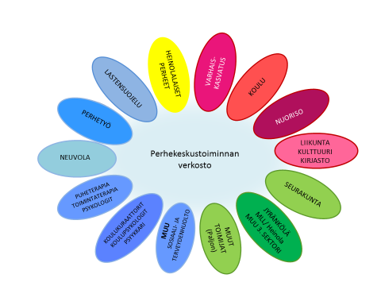

Slide 8
Yhteen
sovittava johtaminen
Koordinointi
Organisointia
Resurssien mielekästä hyödyntämistä
Verkostotyötä
Yhteinen tiedottaminen
Yhteistä päätöksentekoa
Toiminnan jatkuvuuden varmistamista

Slide 9


Slide 10

Tahdon – En tahdo! -ryhmä
Ryhmä on tarkoitettu
3 – 5 – vuotiaiden
lasten perheille
RYHMÄ KOKOONTUU VIISI KERTAA.
RYHMÄÄ VETÄVÄT
Varhaiskasvatuksen, neuvolan,
perhetyön ja seurakunnan työntekijät.
AIKUISTEN RYHMÄSSÄ
keskustellaan kasvatukseen
liittyvistä teemoista.
LASTEN RYHMÄSSÄ
käsitellään kunkin illan teemaa
mm. leikin, draaman
ja liikunnan kautta.

Slide 11
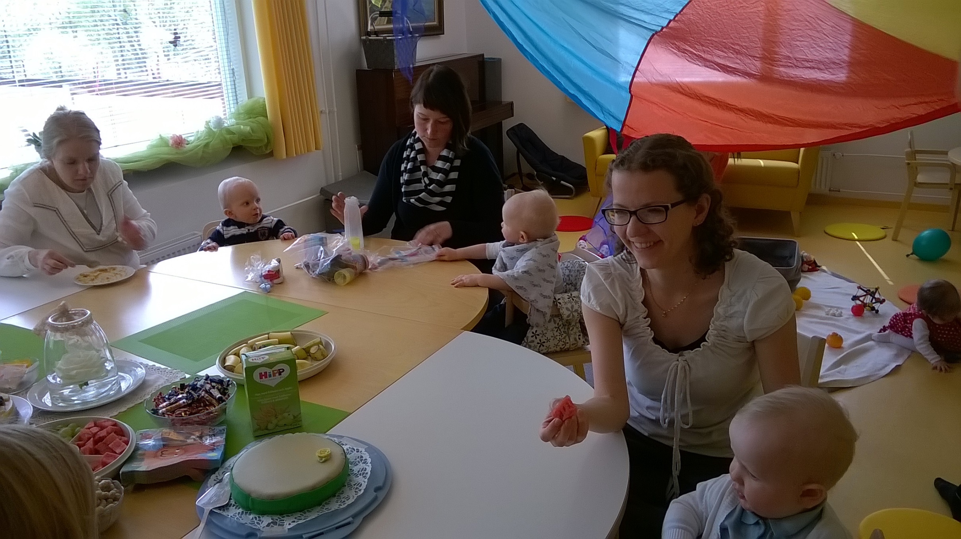

Vauvakahvila
Tommola-talossa to klo 13-15
Vauvakahvilaa vetää lastentarhanopettaja tavallisimmin yhdessä perhetyöntekijän,
srk:n lastenohjaajan tai terveydenhoitajan kanssa.
Muita yhteistyökumppaneita ovat mm.
Kantoliinatukihenkilö, Ravitsemusterapeutti, Psykologi,
Liikunnanohjaaja, Hammashoitaja,
Martta jne…
Virikkeitä vauvoille
Vertaistukea vanhemmille

Slide 12
KIITOS.
Kirsi Mäkilä
Hyvinvointikoordinaattori
Heinolan kaupunki
044 797 8577
Kirsi.makila@heinola.fi
www.heinolanperhekeskus.fi

